Slide 1
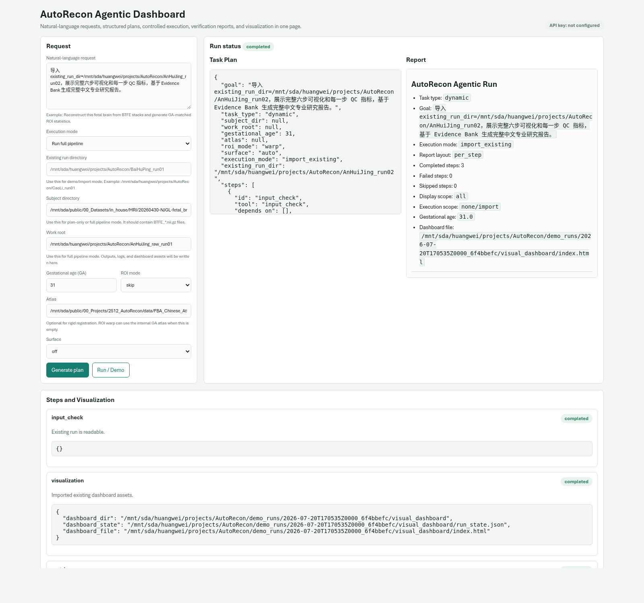
AUTORECON · DEMO DESIGN
什么能跑？
什么必须拒绝？
31 周 · AnHuiJing · 原始 BTFE → 六步 Pipeline → 可追溯报告
可行性
拒绝机制
逐句证据
AutoRecon · Agentic fetal MRI research workflow · 2026-07-21

Slide 2
ANHUIJING / REQUEST
02
可行 Demo：输入已经足够具体
用户输入
01
Extraction
02
Reconstruction
03
Registration
31 周 AnHuiJing
原始 BTFE NIfTI
计划中
计划中
计划中
• ROI：31w atlas warp
• Surface：完整生成
• 六步日志 + QC + 交互图
• 全部证据 → 中文报告
04
Tissue
05
ROI warp
06
Surface
计划中
计划中
计划中
结论
运行条件齐全；可生成白名单 DAG
路径 / GA / atlas / 输出目录均已给出
AutoRecon · Agentic fetal MRI research workflow · 2026-07-21

Slide 3
PLAN AUDIT
03
这份 Plan：主链正确，但有一处自相矛盾
✓
依赖关系正确
Input
3D pipeline
QC / Metrics
Dashboard
路径 + GA + atlas
六步顺序正确
随步骤生成证据
日志 + 图像 + 指标
需修正
unfulfilled_requests 说“DAG 不生成报告”
但执行器会在 Pipeline 后调用 reporter → report.md
因此：可运行 ≠ Plan 文本完全正确
AutoRecon · Agentic fetal MRI research workflow · 2026-07-21

Slide 4
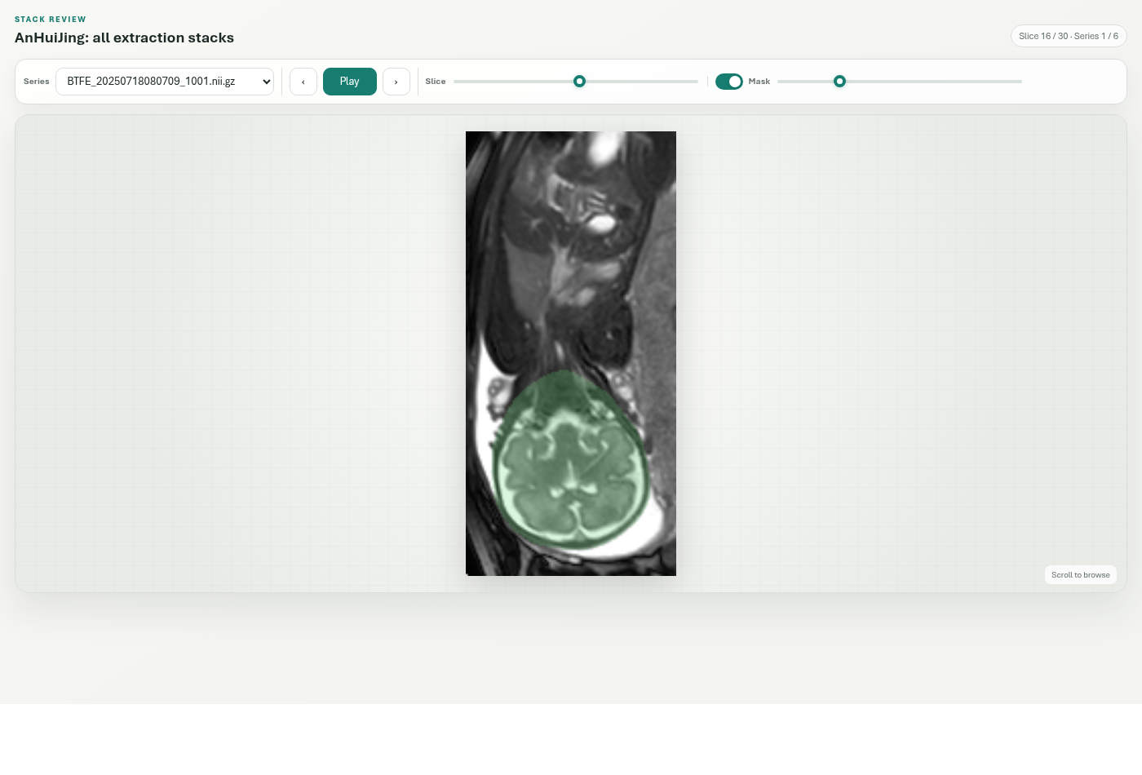
LIVE STATE
04
Demo 展示必须区分：计划、运行中、已完成
当前事实
agentic_state = running
• Extraction：已有日志 / QC / 图
• Reconstruction：已有日志 / 图
• Registration → Surface：尚未完成
• 最终报告：尚不能宣称六步结论
组会措辞
“完整链路已启动，非六步已完成”
AutoRecon · Agentic fetal MRI research workflow · 2026-07-21

Slide 5
FAIL CLOSED
05
不可行需求：系统应停止，并明确说明缺什么
缺 atlas
缺输入
依赖矛盾
“做 31w ROI warp”
但 atlas 路径为空
subject_dir 不存在
或无 BTFE_*.nii.gz
只跑 surface
不提供 Tissue / ROI
系统输出
系统输出
系统输出
"missing": [
"atlas"
]
"missing": [
"subject_dir / BTFE"
]
"warnings": [
"surface prerequisites"
]
不启动 GPU
不启动 GPU
不启动 GPU
原则：无法验证输入或依赖 → status = failed / plan blocked
AutoRecon · Agentic fetal MRI research workflow · 2026-07-21

Slide 6
UNSUPPORTED INTERPRETATION
06
另一类不可行：数据能跑，但问题不能回答
用户问
应输出
“请判断胎儿脑是否正常，
并给出临床诊断。”
"unsupported_reason":
"不能进行独立临床诊断或正常性判断"
即使六步全部 PASS，也不能推出医学正常
仍可提供
• 技术 QC 结果
• 可视化与定量结果
• 明确的人工复核清单
• 无孕周常模曲线
• 无异常检测器
• 无专家签署
AutoRecon · Agentic fetal MRI research workflow · 2026-07-21

Slide 7
EVIDENCE ARCHITECTURE
07
“知识库”具体是什么：两类证据，不是一个黑盒
病例证据库
医学边界库
evidence_bank.json
medical_evidence.json
• 原始需求与 Plan
• 每步 status
• metric：值 / 单位 / 阈值
• source：具体 NIfTI / CSV / surf
• limitations：能说明什么
• claim_id + statement
• evidence + confidence
• 允许怎样改写
• 禁止诊断 / 编造标签
• 缺少常模与专家签署
前者回答“本病例发生了什么” · 后者约束“这些事实能被解释到哪一步”
AutoRecon · Agentic fetal MRI research workflow · 2026-07-21

Slide 8
SENTENCE → SOURCE
08
报告逐句溯源：一句结论，对应一条证据链
报告句 ①
本病例包含 6 个 BTFE stacks，GA=31 周。
case_context
staging 文件计数 + 请求元数据
报告句 ②
Extraction 技术检查通过。
step_qc.extraction
success=1.0；coverage=0.282292
报告句 ③
Registration 指标达到自动阈值。
step_qc.registration
Mattes=-0.33959；GC=-0.546999
报告句 ④
Tissue 与 registered MRI 几何一致。
step_qc.tissue
registered_geometry_match=true
注：这些是已完成 AnHuiJing_run02 的真实证据；不能冒充当前 running run 的结果。
AutoRecon · Agentic fetal MRI research workflow · 2026-07-21

Slide 9
BOUNDARY TRACE
09
安全句也要有依据：报告不把 PASS 写成“正常”
报告句 ⑤
“该流程支持科研定量和专家复核，不支持独立诊断或正常性判断。”
依据：interpretation_boundary · 缺 GA 常模 / atlas 标签映射 / 异常检测器 / 专家签署
可运行
可复核
会拒绝
输入与依赖齐全
每句连到 source
缺输入 / 越界解释
Demo 成功标准：不是“所有卡片变绿”，而是“系统只说证据允许说的话”。
AutoRecon · Agentic fetal MRI research workflow · 2026-07-21

